Slide 1
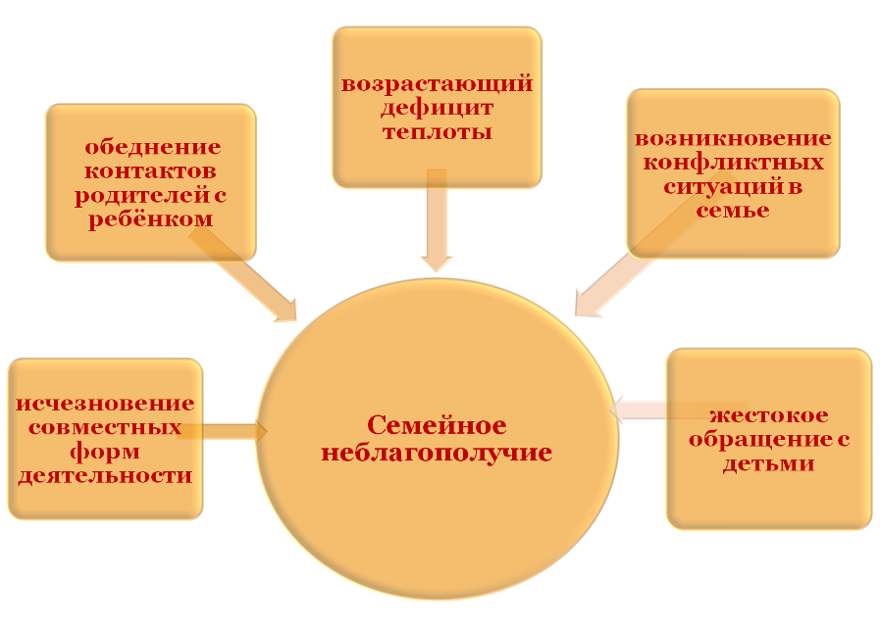

Slide 3
Социально-демографические данные семьи
Ф.И. ребёнка____________________________________________________________________________________
Возраст_________________________________________________________________________________________
Дата рождения___________________________________________________________________________________
Ф.И.О. мама_____________________________________________________________________________________
Дата рождения___________________________________________________________________________________
Место работы____________________________________________________________________________________
Дом. Тел.______________________________________раб.тел.___________________________________________
Ф.И.О. папы_____________________________________________________________________________________
Дата рождения___________________________________________________________________________________
Место работы____________________________________________________________________________________
Дом. Тел. _____________________________________ раб. тел. __________________________________________
Сколько лет в браке ______________________________________________________________________________
Ф.И.О. бабушки, дедушки (номер телефонов)_________________________________________________________
________________________________________________________________________________________________
Ф.И. братья, сёстры (дата рождения)________________________________________________________________
________________________________________________________________________________________________
Адрес прописки_________________________________________________________________________________
Адрес фактического проживания ___________________________________________________________________
Посещает ли ребёнок учреждения дополнительного образования (секции, кружки, школы для дошкольников)___________________________________________________________________________________
________________________________________________________________________________________________
Увлечения ребёнка ______________________________________________________________________________
________________________________________________________________________________________________
Совместные увлечения родителей и детей (семейные традиции, досуг, хобби)_____________________________
________________________________________________________________________________________________

Slide 4
Тест для самооценки затруднений в общении с родителями.
Уважаемый воспитатель!
Вам предлагаются суждения, касающиеся практики общения, с родителями в дошкольном учреждении. Если Вы согласны с суждением, подчеркните ответ «Да», если не согласны - ответ «Нет». Если какие-то суждения Вы не можете оценить однозначно, обведите их порядковый номер кружком.
Результаты опроса используется не для контроля, а для самоанализа профессиональных затруднений.
1. В общении с родителями учитываю условия семейного воспитания каждого ребенка, структуру семьи, уровень
развития родителей. Да. Нет.
2. Регулярно знакомлю родителей с организацией, содержанием воспитания и обучения детей, вовлекаю их в обмен
мнениями об успехах и трудностях в развитии ребенка. Да. Нет.
3. В общении с родителями нахожу индивидуальный подход к ним, устанавливаю с ними партнерские отношения. Д., Нет.
4. Владею умением эмоционально поддерживать уверенность родителей в собственных педагогических силах. Да. Нет.
5. Умею посмотреть на ситуацию взаимодействия с родителями их глазами, понимаю их чувства и поведение. Да. Нет.
6. Владею техникой диалогического общения. Да. Нет.
7. Проявляю достаточную гибкость в конфликтных и затруднительных ситуациях общения с родителями. Да. Нет.
8. Как правило, с пониманием отношусь к педагогическим заблуждениям и ошибкам родителей. Да. Нет.
9. Владею способами общения с родительской аудиторией, умением вовлечь родителей в активное обсуждение проблемы и
пр. Да. Нет.
10. Удается развивать активный интерес родителей к воспитанию своего ребенка, осознанного отношения родительства.
Да. Нет.
11. Помогаю родителям овладевать навыками анализа собственных затруднений в общении с ребенком и причин трудностей в
его развитии. Да. Нет.
12. Использую разные способы активизации потребности родителей наблюдать ребенка в различных жизненных ситуациях
(в детском саду и дома) размышлять над мотивами его поведения. Да. Нет.
13.Обогащаю родителей умением организовывать эмоционально насыщенное взаимодействие с ребенком в семье. Да. Нет.
14. Владею методами изучения опыта семейного воспитания, обладаю достаточными знаниями о семье, которые использую в
индивидуальном (и дифференцируемом) общении с родителями. Да. Нет.
15. Развиваю интерес родителей к чтению научно-популярной, художественной литературы по семейному воспитанию.
Да, Нет.
16. Учитываю мнения и просьбы родителей по вопросам организации жизни детей в группе, опираюсь на их точку зрения
при принятии педагогических и организационных решений. Да. Нет.
17.Удается объединять родителей при решении различных вопросов, создавать атмосферу общности интересов
(родителей и педагогов). Да. Нет.
18. Использую в контактах с родителями наглядно-текстовые средства с оперативной информацией о жизни детей в группе
и её перспективах. Да. Нет.
19. Могу подготовить и провести для коллег открытый показ фрагментов общения с родителями. Да. Нет.
20. Владею навыками планирования, анализа и обобщения результатов взаимодействия с родителями. Да. Нет.

Slide 5
Анкета для родителей
1.Как Вы понимаете словосочетания: «хорошая семья», «уютный дом»?________________________
_____________________________________________________________________________________
2.Сколько в Вашей семье детей ?_________________________________________________________
Хотелось бы Вам иметь ещё детей ?_______________________________________________________
А Ваш ребёнок хочет иметь брата или сестру ?______________________________________________
3.Как вы общаетесь со своими родителями: чаше по телефону; они приезжают в гости; сами едете к ним?_________________________________________________________________________________
4.Бывает так, что к Вам приходят дети, живущие по соседству(поиграть; посмотреть вместе телевизор)____________________________________________________________________________
_____________________________________________________________________________________
5.Когда Ваш ребенок дома, часто ли у него портится настроение ? ____________________________
_____________________________________________________________________________________С чем чаще всего это бывает связано ? ___________________________________________________
_____________________________________________________________________________________
6. По вашему мнению, у кого из членов семьи самый покладистый характер ?___________________
_____________________________________________________________________________________
У кого самый трудный?_________________________________________________________________
7.Есть ли в Вашем доме семейные традиции? Какие ?_______________________________________
_____________________________________________________________________________________
Сообщите, пожалуйста, о себе некоторые сведения:
Пол__________________________________________________________________________
Возраст_______________________________________________________________________

Slide 6
Карточка наблюдения
за состоянием и внешним видом ребёнка
Ф.И. ребёнка______________________________________________________
Группа___________________________________________________________
Цель проведения наблюдения________________________________________
Социальный педагог _________________________/Трошина С.Н./
Воспитатели____________________________________________________________
Дата | Состояние здоровья ребёнка | Эмоциональное состояние ребёнка | Внешний вид (одежда) | Соблюдение гигиенических требований

Slide 7
Первая группа семей
уровень педагогической культуры достаточно высокий. В семье благоприятная нравственная и трудовая атмосфера. Они имеют общие установки, семейные ценности, традиции. У родителей сформированы знания и умения в области семейного воспитания, систематически занимаются с детьми, понимают и принимают их, поддерживают постоянную связь с детским садом.
Вторая группа семей
средний уровень педагогической культуры. Нравственная и трудовая атмосфера семьи является позитивной, имеет место семейные традиции, но отношения между взрослыми и детьми зачастую противоречивые, возникают конфликты. Родители обладают определёнными знаниями в области педагогики, но они отрывочны, недостаточно осмысленны, они не всегда умеют применять свои знания на практике, их воспитательные умения нуждаются в дальнейшем развитии.
Третья группа семей
низкий уровень педагогической культуры. В семейном укладе чаще всего встречаются такие негативные явления, как пьянство, разлады, жестокость, грубость, высокий уровень конфликтности. Для родителей характерны, безответственное отношение к своим детям, деспотичный стиль отношений, равнодушие поведению детей.

Slide 8
Эффективные формы и методы общения
педагога с родителями
Первый этап «Знакомство»
Второй этап «Практический»
Третий этап
«Контрольно-оценочный»
Информационно-просветительская
Диагностический
Организационный
Образовательная
Диагностический
Статьи, пригласительные, папки передвижки, копилки добрых дел
самооценка
Совместные занятия, мастер -классы
опрос
Планирование мероприятий
Оценочные листы
Экспресс диагностика
Анкетирование, тестирование
Посредническая
Социально-педагогическая профилактика
Консультации, родительские собрания
праздники, выставки, походы
Консультации, семинары -практикумы и др.
-Создание эффективного общения педагогов с родителями, установление партнёрских отношений.

